Slide 1
Ультрафиолетовые светодиодные излучатели для экспонирования фоторезистов
ООО «Научно-производственное предприятие «ЛТУ»
Докладчик: Лобанов Евгений

Slide 2
Введение
Особое место в технологии изготовления современных изделий микроэлектроники занимает фотолитография. На ее долю приходится более половины производственных затрат. Снижение этих затрат является одним из существенных рычагов уменьшения себестоимости продукции. Применение УФ светодиодных матриц (модулей) вместо УФ ртутных ламп позволяет существенно снизить эти затраты при сохранении рабочих характеристик установок экспонирования.

Slide 3
Актуальность темы
По сравнению с УФ лампами у УФ светодиодов:
Генерация излучения в узкой области спектра от 355 до 415 нм.
Более высокий КПД преобразования электрической энергии в световую (КПД светодиодов составляет до 15%, а УФ ламп около 1%).
Срок службы УФ светодиодов почти на порядок больше (до 20000 часов), чем у УФ ламп, что существенно снижает затраты на эксплуатацию оборудования.
Отсутствие выделение озона, что не требует специальной системы вентиляции.
Минимальное выделение тепла. Кроме того, светодиодные модули не требует времени на охлаждение и прогрев, что позволяет повысить скорость производственного процесса.
Светодиоды значительно экологичней ртутных ламп.

Slide 4
Цель работы
Оценка возможности использования источников УФ освещения на основе светодиодных матриц в установке двухстороннего экспонирования ТЕМП-1 и ее внедрение в производственный процесс для изготовления гибких, гибко-жестких плат и кабелей (шлейфов).

Slide 5
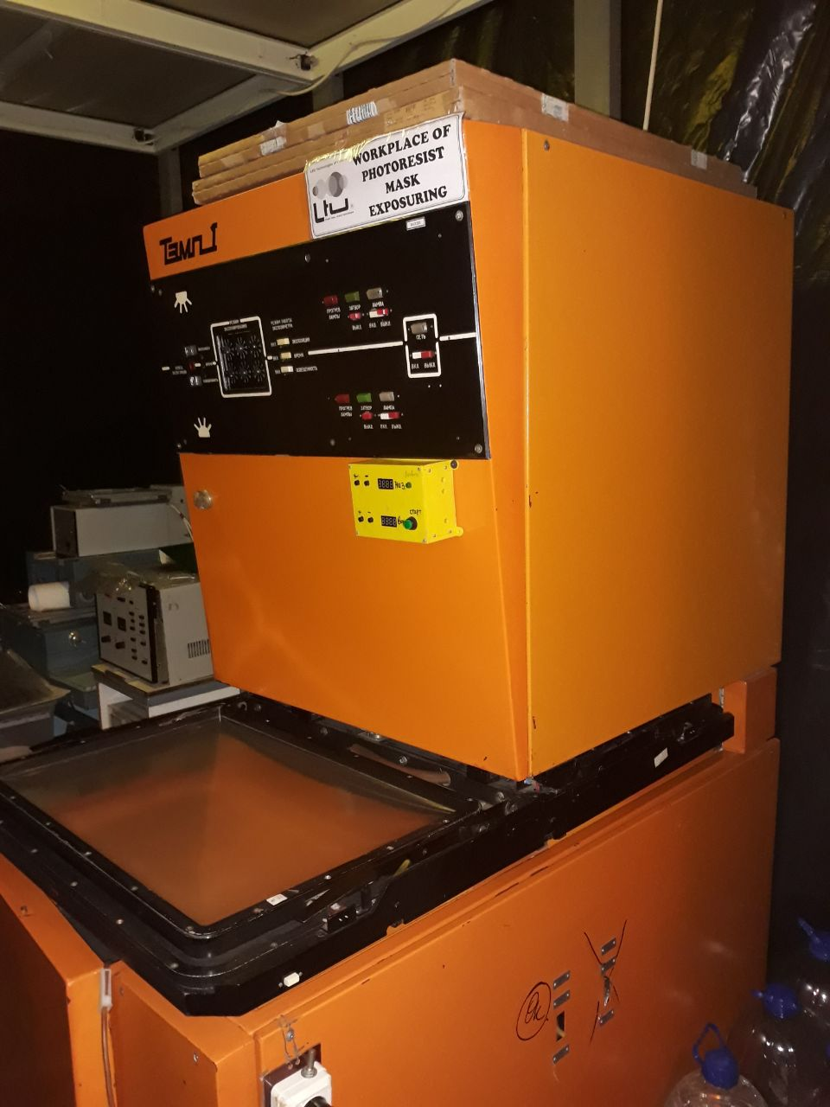
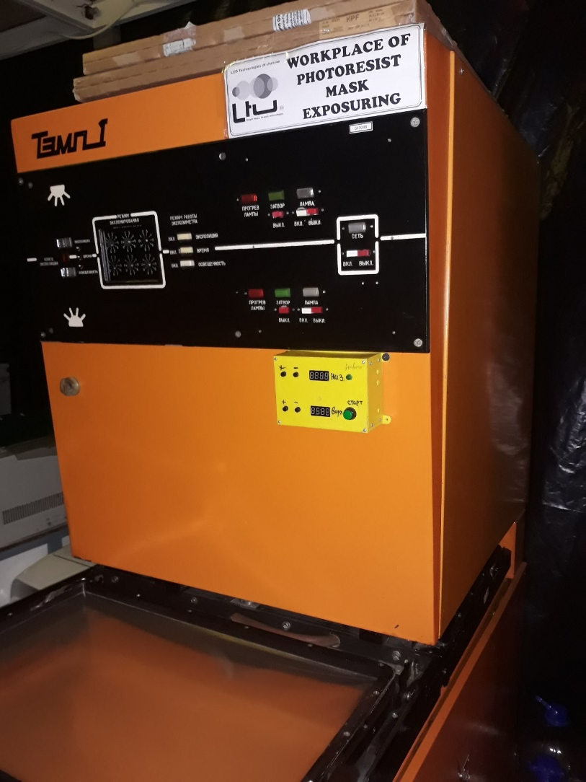
Установка ТЕМП-1

Slide 6
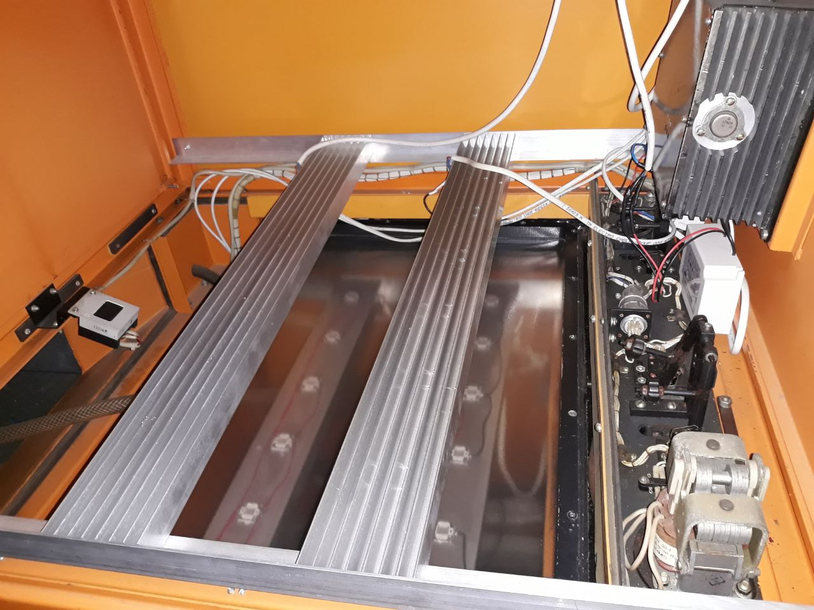
Светодиодный излучатель для установки ТЕМП-1
Климатическая камера МС-71
испытательная плата

Slide 7
Состав и компоновка светодиодного модуля
В качестве источника излучения вместо УФ ламп типа ДРТИ/ДРГ 3000 для экспонирования фоторезистивной маски на модернизированной установке ТЭМП-1 использовались два светодиодных модуля (облучателя), в которых были применены ультрафиолетовые COB-светодиоды 10Вт (395 нм).

Slide 8
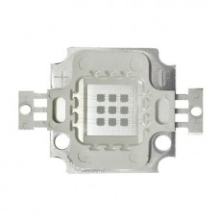
Ультрафиолетовая светодиодная матрица
10W UV LED ультрафиолетовый 395...400нм
10W UVLED ультрафиолетовый светодиод мощностью 10Вт компании Epileds.
Длина волны - 395...400 нм.
Мощность | 10W
Рабочее напряжение | 9...11 В
Рабочий ток | до 900 мА
Угол излучения | 120°
Производитель | Epileds
Рабочая температура | -20°C..+60°C

Slide 9
Результаты технологических исследований модернизированный установки ТЕМП-1
1. Выбраны оптимальные режимы экспонирования фоторезистивных масок из негативного фоторезиста ФН-11 для изготовления гибких алюминий-полиимидных плат и соединительных кабелей из слоистых безадгезивных алюминий-полиимидных материалов с толщинами алюминиевых слоев в диапазоне от 15мкм до 100мкм и слоев полиимида в диапазоне от 10мкм до 40мкм;
2. Получено практическое подтверждение о возможности использования светодиодных модулей на основе COB-светодиодов 10Вт 395нм для проведения экспонирования фоторезистивных масок вместо штатных промышленных ламп ДРТИ/ДРГ 3000.

Slide 10
Выводы
Снижение энергопотребления установки до 100-120 Вт в режиме засветки и до 5Вт в режиме ожидания (до модернизации установка ТЕМП-1 потребляла 3-6 кВт, как в режиме засветки, так и в режиме ожидания).
Исключение операции предварительного прогрева светодиодных модулей (Уф лампы подвергались предварительному прогреву в течении 5мин).
Снижение времени экспонирования фоторезиста с 100-200 секунд до 30 секунд.

Slide 11
Спасибо за внимание!

